Slide 1

Riesgos de soldadura de arco y por resistencia
PRESENTAN:
ALBERTA HUERTA GONZALEZ
GIOVANNI TOLEDO ALVARADO
OMAR ALVARADO CUPIL
NESTOR DANIEL EVANGELISTA AQUINO

Slide 2
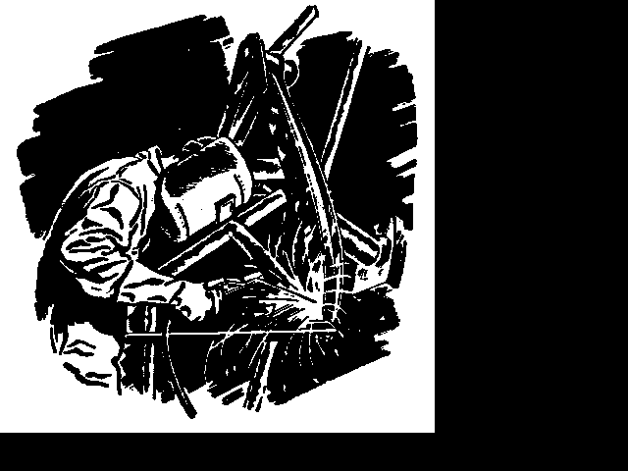
INTRODUCCIÓN
Las operaciones de soldadura están presentes en muchas de las actividades realizadas por el hombre y en muy diversos sistemas productivos, desde simples operaciones de soldadura manual a cadenas de soldadura robotizada, lo cual requiere una evaluación de los riesgos a que están sometidos los trabajadores mientras que realizan tales operaciones
Tradicionalmente, los riesgos mayoritariamente contemplados a la hora de evaluar un puesto de soldador, han sido los debidos a las radiaciones ópticas y a los gases y humos desprendidos, no teniendo en cuenta muchas veces otros riesgos que también están presentes y que por lo tanto deben ser evaluados.

Slide 3
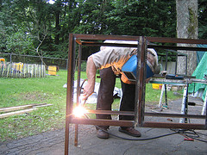
Soldadura por arco eléctrico
La Soldadura por Arco Eléctrico se realiza poniendo a dos conductores en contacto; y se los somete a una diferencia de potencial, de esta manera se establece entre ellos un flujo de corriente.
Luego se los separa y se provoca una chispa para ionizar el gas o el aire que los rodea, consiguiendo de este modo el paso de corriente, aunque los conductores no se hallan en contacto.
De esta manera creamos un arco eléctrico entre ellos por transformación de la energía eléctrica en energía luminosa y calórica.
De hecho, el calor producido por el arco no solo es intenso sino que además está focalizado, lo cual resulta ideal para efectuar la soldadura. Se alcanzan así temperaturas de 3.500ºC.

Slide 4

Soldadura de arco
RIESGOS MAS FRECUENTES:
Caídas.
Aplastamiento de manos por objetos pesados.
Derrumbe de la estructura.
Los derivados de las radiaciones del arco voltaico.
Los derivados de la inhalación de vapores metálicos.
Quemaduras.
Contacto con la energía eléctrica.
Proyección de partículas.
Heridas en los ojos por cuerpos extraños.
Pisadas sobre objetos punzantes.

Slide 5

Medidas preventivas
Se suspenderán los trabajos de soldadura a la intemperie bajo régimen de lluvias.
Se suspenderán los trabajos de soldadura en montaje de estructura con vientos iguales o superiores a 60 K/h.
Se tenderán entre los pilares de forma horizontal, cables de seguridad anclados, por los que se deslizarán los mecanismos paracaídas de los cinturones de seguridad, cuando se camine sobre las jácenas o vigas de la estructura, en el caso de edificios de estructura metálica.
El taller de soldadura tendrá ventilación directa y constante, en prevención de los riesgos por trabajar en el interior de atmósferas tóxicas.

Slide 6
Las operaciones de soldadura a realizar en zonas muy conductoras (húmedas), no se realizarán con tensiones superiores a 50 V. El grupo de soldadura estará en el exterior del recinto en el que se efectúe la operación de soldar.
Las operaciones de soldadura a realizar en condiciones normales no se realizarán con tensiones superiores a 150 V., si los equipos están alimentados con corriente continua.
El banco para soldadura fija tendrá aspiración forzada instalada junto al punto de soldadura.
El taller de soldadura estará dotado de un extintor de polvo químico seco y sobre la hoja de la puerta, señales normalizadas de "Riesgo eléctrico" y "Riesgo de incendio".

Slide 7
Normas de prevención de accidentes para los soldadores
Se protegerá con el yelmo de soldar o la pantalla de mano siempre que suelde.
No mirará nunca directamente al arco voltaico.
No pique el cordón de soldadura sin protección ocular. Las esquirlas de cascarilla desprendidas pueden producirle graves lesiones en los ojos.
Compruebe que su grupo está correctamente conectado a tierra antes de iniciar la soldadura.
Escoja el electrodo adecuado para el cordón a ejecutar.
Cerciórese de que estén bien aisladas las pinzas porta electrodos y los bornes de conexión.

Slide 8
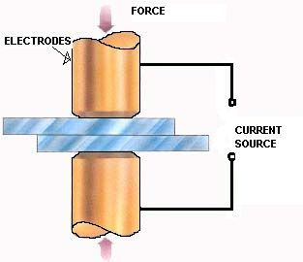
Soldadura por resistencia
La soldadura por resistencia implica la generación de calor pasando corriente a través de la resistencia causada por el contacto entre dos o más superficies de metal. Se forman pequeños charcos de metal fundido en el área de soldadura a medida que la elevada corriente (1.000 a 100.000 A) pasa a través del metal. En general, los métodos de la soldadura por resistencia son eficientes y causan poca contaminación, pero sus aplicaciones son algo limitadas y el costo del equipo puede ser alto.

Slide 9
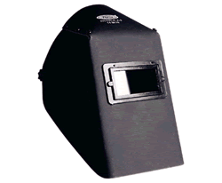
La soldadura por puntos es un popular método de soldadura por resistencia usado para juntar hojas de metal solapadas de hasta 3 mm de grueso. Dos electrodos son usados simultáneamente para sujetar las hojas de metal juntas y para pasar corriente a través de las hojas. Las ventajas del método incluyen el uso eficiente de la energía, limitada deformación de la pieza de trabajo, altas velocidades de producción, fácil automatización, y el no requerimiento de materiales de relleno. La fuerza de la soldadura es perceptiblemente más baja que con otros métodos de soldadura, haciendo el proceso solamente conveniente para ciertas aplicaciones. Es usada extensivamente en la industria de automóviles. Los carros ordinarios puede tener varios miles de puntos soldados hechos por robots industriales. Un proceso especializado, llamado soldadura de choque, puede ser usada para los puntos de soldadura del acero inoxidable.

Slide 10

La soldadura por resistencia es aplicable a casi todos los metales, excepto el estaño, zinc y plomo. En los procesos de soldadura por resistencia se incluyen, además de la soldadura por puntos, los de:
Soldadura por resaltes
Soldadura por costura
Soldadura a tope
Soldadura por chispa
En la soldadura por puntos la corriente eléctrica pasa por dos electrodos con punta, debido a la resistencia del material a unir se logra el calentamiento y con la aplicación de presión sobre las piezas se genera un punto de soldadura. Las máquinas soldadoras de puntos pueden ser fijas o móviles o bien estar acopladas a un robot o brazo mecánico.

Slide 11
relevado de esfuerzos desde el punto de vista metalúrgico
PRESENTAN:
ALBERTA HUERTA GONZALEZ
GIOVANNI TOLEDO ALVARADO
OMAR ALVARADO CUPIL
NESTOR DANIEL EVANGELISTA AQUINO

Slide 12
Metalurgia
La metalurgia es la ciencia y técnica de la obtención y tratamiento de los metales desde minerales metálicos, hasta los no metálicos. También estudia la producción de aleaciones, el control de calidad de los procesos vinculados así como su control contra la corrosión. Además de relacionarse con la industria metalúrgica
Procesos metalúrgicos
Los procesos metalúrgicos comprenden las siguientes fases:
Obtención del metal a partir del mineral que lo contiene en estado natural, separándolo de la ganga.
El afino, enriquecimiento o purificación: eliminación de las impurezas que quedan en el metal.
Elaboración de aleaciones.
Otros tratamientos del metal para facilitar su uso.
Operaciones básicas de obtención de metales:
Operaciones físicas: triturado, molido, filtrado (a presión o al vacío), centrifugado, decantado, flotación, disolución, destilación, secado, precipitación física.
Operaciones químicas: tostación, oxidación, reducción, hidrometalurgia, electrólisis, hidrólisis, lixiviación mediante reacciones ácido-base, precipitación química, electrodeposición, cianuración.

Slide 13
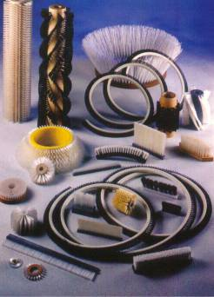
Relevado de esfuerzos
ES UN TRATAMIENTO QUE CONSSITE EN ELIMINAR LAS TENSIONES O ESFUERZOS PRODUCIDOS DURANTE EL MAQUINADO O APLICACIÓN DE SOLDADURAS, PREVIO A SU TRATAMIENTO DEFINITIVO, EVITANDO CON ELLO DEFORMACIONES O POSIBLES CONSECUENCIAS NO DESEABLES NO DESE.ABLES EN SUS PIEZAS.

Slide 14

Relevado de Esfuerzos en las Soldaduras
Los problemas causados por los esfuerzos residuales, como distorsión, torcimiento y agrietamiento, se pueden reducir precalentando el metal base o las partes que se van a soldar. El precalentamiento reduce la distorsión, al reducir la velocidad de enfriamiento y la magnitud de los esfuerzos térmicos (porque reduce el modulo de elasticidad). Esta técnica también reduce la contracción y el posible agrietamiento de la unión.
Para obtener resultados óptimos, se deben controlar las temperaturas del precalentamiento y las velocidades de enfriamiento, con cuidado, para mantener una resistencia y tenacidad aceptables en la estructura soldada.
Las piezas se pueden calentar en varias formas:
En un horno
Eléctricamente (por resistencia o por inducción)
Para sesiones delgadas
Por fuentes radiantes o chorros de aire caliente

Slide 15
La temperatura y el tiempo requeridos para el relevado de esfuerzos depende del tipo de material y de la magnitud de los esfuerzos residuales que se desarrollan.
Otros métodos para relevar esfuerzos son el granallado, el martillado o el laminado por la superficie del cordón de soldadura. Estos procesos inducen esfuerzos residuales de compresión que reducen o eliminan los esfuerzos residuales de tensión en la soldadura. Con las soldaduras de varias capas, nos se debe martillar el primero y el ultimo cordón, para protegerlos contra los posibles daños por golpe.
También se pueden relevar o reducir los esfuerzos residuales deformando plasticament5e la estructura en una pequeña cantidad. Por ejemplo, esta técnica se puede aplicar en recipientes soldados a presión, sometiéndolos a presión interna (esforzándolos a prueba) para reducir la probabilidad de que suceda una fractura repentina bajo la alta presión interna, la soldadura se debe hacer en forma correcta, y debe estar libre de muescas y discontinuidades que pudieran actuar como puntos de concentración de esfuerzos.
Además de precalentarlas para relevar esfuerzas la soldaduras se pueden tratar térmicamente con otras técnicas, para modificar algunas propiedad. Entre estas técnicas están el recosido, normalizado, templado y revenido de los aceros, y el tratamiento por la solubilizarían y envejecimiento (estabilización para diversas aleaciones).

Slide 16
La soldabilidad implica una gran cantidad de variables, por lo que es difícil generalizar. Las características del material ( como por ejemplo los elementos de aleación, impurezas, inclusiones, la estructura de grano y la historia de procesamiento) del metal base y del metal de aporte son importantes.
Por los efectos de la fusión y la solidificación, y por los cambios correspondientes a la microestructura, es esencial tener un conocimiento profundo del diagrama de fases y de la respuesta del metal o de la aleación a las temperaturas elevadas durante un tiempo determinado. También influyen sobre la soldabilidad las propiedades mecánicas y físicas como resistencia, tenacidad, ductilidad, sensibilidad a la muesca, modulo de elasticidad, calor especifico, punto de fusión, dilatación térmica, características de la tensión superficial del metal fundido, y resistencia a la corrosión.
Es importante la preparación de las superficies para soldad, así como la naturaleza y las propiedades de las películas superficiales de oxido y los gases absorbidos. El proceso de soldadura que se emplee afecta mucho las temperaturas que se producen y su distribución en la zona de la soldadura. Hay otros factores como los gases protectores, fundentes, contenido de humedad de los recubrimientos de electrodos, la velocidad de avance, la posición de soldar, la rapidez de enfriamiento y el precalentamiento, así como las técnicas posteriores a la soldadura, como son el relevado de esfuerzos y el tratamiento térmico

